Slide 1

V Međunarodna konferencija
„BEZBJEDNOST SAOBRAĆAJA U LOKALNOJ ZAJEDNICI“
V International conference
„ROAD SAFETY IN LOCAL COMMUNITIES“
KONTROLA PRISTUPA – POLITIKA UPRAVLJANJA PRISTUPIMA
ACCESS CONTROL – ACCESS POLICY
Prof.dr Vladan Tubić, dis
Ass. Marijo Vidas, dis
Prof.dr Draženko Glavić, dis
Ass. Marina Milenković, dis
Univerzitet u Beogradu, Saobraćajni fakultet
27 - 28. oktobar 2016. godine, Banja Luka

Slide 2
UVOD
Upravljanje pristupima predstavlja sveobuhvatan postupak, odnosno proces za regulisanje prava pristupa na državne puteve, uz uslov održanja bezbednosti i efikasnosti saobraćaja.
Sistemska primena odgovarajućih politika, planiranja, regulativnih i projektnih strategija u cilju upravljanja lokacijom, dizajnom i korišćenjem pristupa na mrežu državnih puteva.

Slide 3
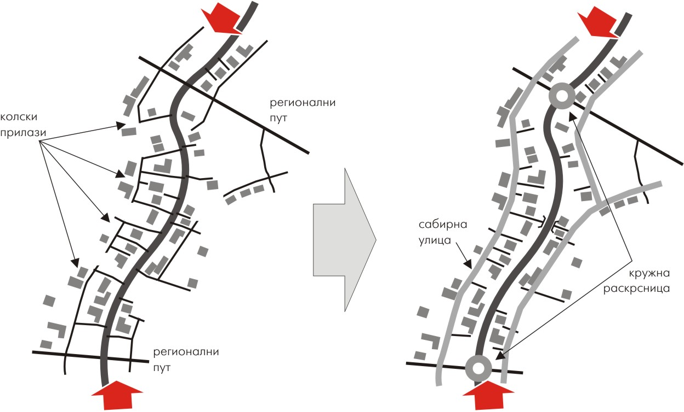
UVOD – Proces nastanka problema
Promene u nameni zemljišta
Povećanje saobraćajnih zahteva
NE
Povećanje vrednosti zemljištа
Povećanje broja konflikata
Pogoršanje uslova u saobraćajnom toku
Povećanje pristupačnosti
DA
Rekonstrukcija puta

Slide 4
CILJEVI
Poboljšati bezbednost saobraćaja – min. broj saobraćajnih nezgoda koje su direktna posledica kolizije u pristupima
Očuvati investicije u puteve - funkcionalni integritet hijerahije putneva – efikasnost saobraćaja,
Konzistentnost i predvidljivost pristupa – na nivou kompletne mreže državnih puteva
Koordinacija između državnih i lokalnih vlasti vezano za pravo na pristup

Slide 5
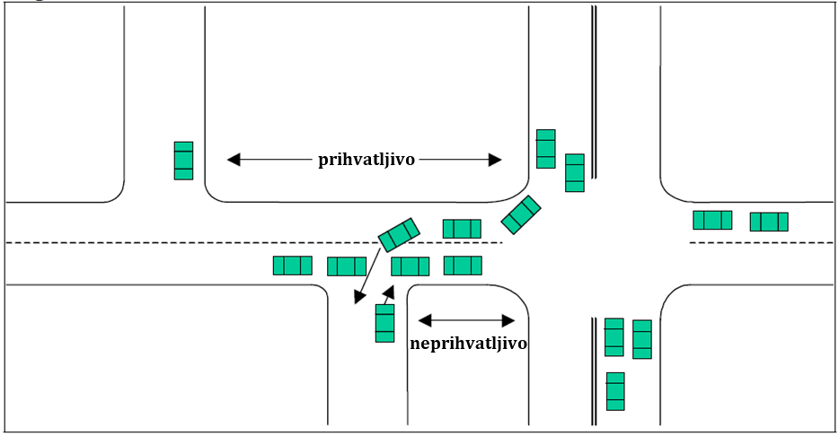
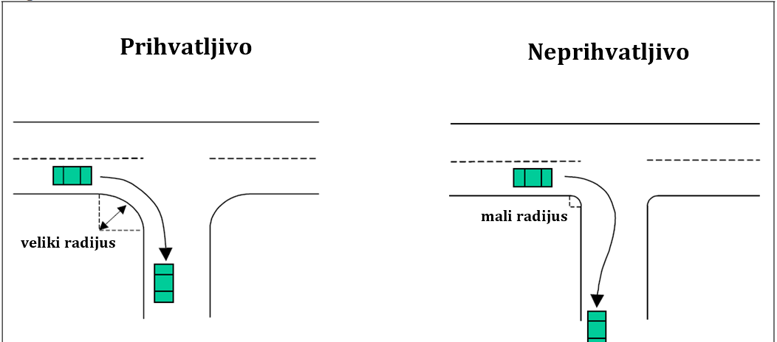
POLITIKE
Bazni kriterijumi za upravljanje pristupima :
Lokacija pristupne tačke
Projektno rešenje pristupne tačke

Slide 6
POLITIKA - CILJEVI
Zaštita javnih ulaganja u putnu mrežu kroz očuvanje njenog funkcionalnog integriteta kroz primenu modernih tehnika upravljanja pristupima
Održavanje željene brzine duž arterija
Ograničenje broj konflikata,
Razdvajanje osnovnih konfliktnih zona,
Smanjenje smetnji na glavnom pravcu zbog manevara ulivanja ili izlivanja,
Obezbeđivanje adekvatnih prostornih zona za vozila koja čekaju u redu.

Slide 7
POLITIKA - CILJEVI
Uspostavljanje i održavanje sistema klasifikacije pristupa - definišanje planiranih nivoa pristupa za različite državne puteve
Korišćenje organa vlasti i promovisanja modernizacije zakona u cilju osiguravanja bezbednog i efikasnog upravljanja saobraájem u zoni pristupa
Održavanje i primena kriterijuma za pristupe zasnovanih na inženjerskim rešenjima radi odabira lokacije, dizajna i primene sistema klasifikacije pristupa

Slide 8
POLITIKA - CILJEVI
Dozvoljena odstupanja od definisanih kriterijuma za pristupe samo u slučaju rekonstrukcije sa značajnim štetama
Obezbediti konzistentnost u upravljanju pristupima na nivou cele države
Koordinacija sa lokalnim vlastima da bi se obezbedila primena državne politike (zakona, pravilnika) vezano za pristupe i kriterijuma u najranijim koracima donošenja odluke o promeni namene zemljišta

Slide 9
POLITIKE
Obezbeđivanje tehničke podrške za promociju upravljanja pristupima na lokalnom nivou
Sprovođenje proaktivne zaštite koridora kroz koordinaciju sa lokalnim vlastima u upravljanju koridorom
Uspostavljanje procedura u toku revizije za utvrđivanje odgovornosti za plaćanje ulaganja u cilju poboljšanja bezbednosti i efikasnosto do čijeg je smanjenja došlo zbog realizacije posmatranog pristupa

Slide 10
OSNOVA ZA DEFINISANJE SistemA klasifikacije pristupa
Preporučeni sistem klasifikacije pristupa reflektuje – mora da uvažava:
Funkcionalnu klasu puta
Projektne krakteristike puta
Stepen urbanizacije (frekvencija raskrsnica i brzina putovanja).
Glavna uloga (svrha) sistema klasifikacije jeste definisanje planiranog nivoa kontrole – sprečavanja pristupa za različite državne puteve.

Slide 11
OSNOVA ZA DEFINISANJE SistemA klasifikacije pristupa
Definisanje kriterijuma potrebnih za klasifikaciju pristupa:
Nivo važnosti/funkcionalna - saobraćajna uloga
  Daljinski
  Primarni vezni putevi
  Sekundarni vezni putevi
  Sabirni putevi
Razdelno ostrvo?

Slide 12
OSNOVA ZA DEFINISANJE SistemA klasifikacije pristupa
Definisanje kriterijuma potrebnih za klasifikaciju pristupa:
ZONA PUTA
  Vangradske zone sa visokim intenzitetom saobraćaja
  Vangradske zone sa niskim intenzitetom saobraćaja (PGDS ≤ 550 – 1500 voz/dan)
  Gradske zone
  Gradske ulice namenjene prolaznom i lokalnom saobraćaju
Sprovođenje ovlašćenja

Slide 13
Elementi potrebni za uspešnu implementaciju politike
Smernice za pristupe - detaljne preporuke o karakteristikama pristupa, upravljanja pristupima i procesu projektovanja
Proces za dobijanje dozvole za pristup
Upravljanje /očuvanje koridora
Kupovina prava na pristup ?
Koordinacija i saradnja između službi različitih nadležnosti
Tehnička podrška i komunikacija

Slide 14
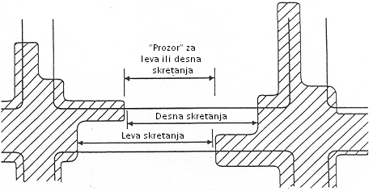
evaluacija potencijalnog pristupa
Evaluacija potencijalnog pristupa - koraci:
Lociranje raskrsnica i svih privatnih pristupa u blizini/zoni
Klasifikacija svih ukrštanja po važnosti
Procena funkcionalnih zona (uticajnih zona) svake raskrsnice
Identifikacija ”prozora” u kojima je moguće dozvoliti direktan pristup

Slide 15
zaključak
Održiva bezbednost i efikasnost saobraćaja – sistemska primena politike upravljanja pristupima, planiranja, regulativne i projektne strategije ....
Uspešno upravljanje pristupima zahteva saradnju na svim nivoima od državnih organa do lokalnih zajednica i samog stanovništva.
Neophodno aktivno učestvovanje saobraćajnih inženjera u edukaciji predstavnika lokalnih zajednica i stanovništva o koristima uvođenja kontrole pristupa.

Slide 16

V Međunarodna konferencija
„BEZBJEDNOST SAOBRAĆAJA U LOKALNOJ ZAJEDNICI“
V International conference
„ROAD SAFETY IN LOCAL COMMUNITIES“
HVALA NA PAŽNJI !
vladan@sf.bg.ac.rs
27 - 28. oktobar 2016. godine, Banja Luka

